Slide 1
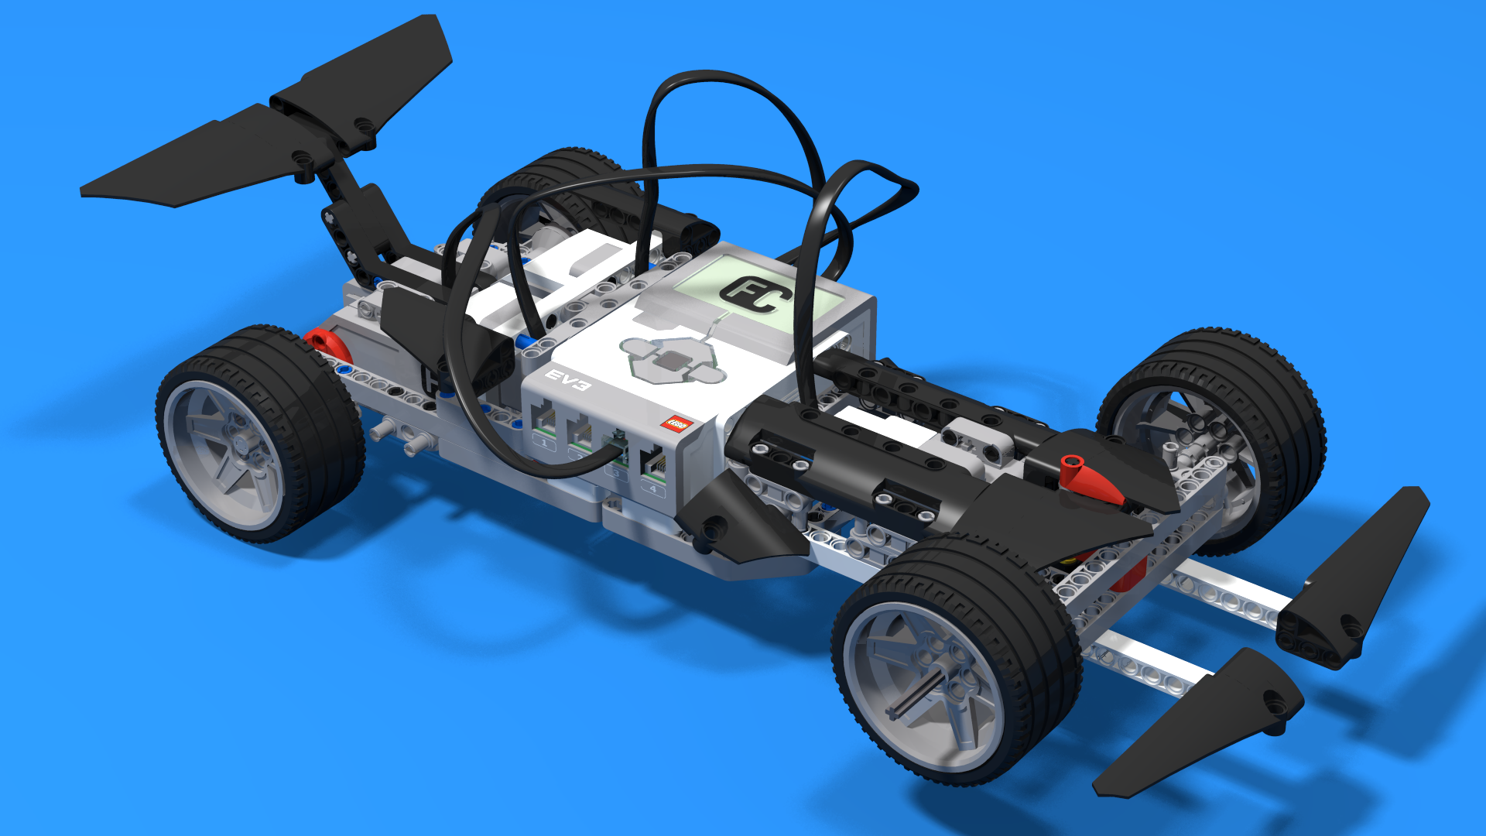
Tigerbot.
Integrantes: Profesor. Humberto Urrutia.
-Sebastian Becerra.
-Diego Lopez.
-Gustavo Morales.
-Bryan Vega.
-Sergio Huanca.

Slide 2
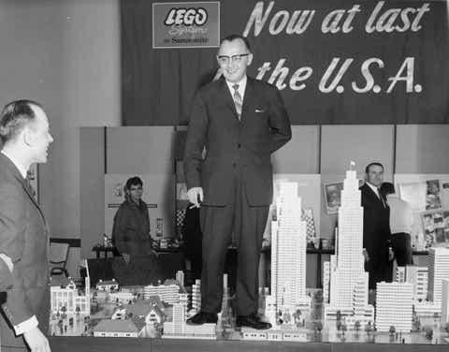
Introducción e historia general
Inicios ole kirk y lego

Slide 3
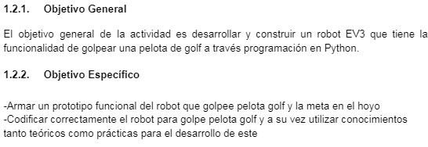
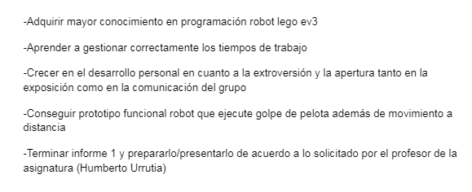
Objetivos
general y específicos

Slide 4
Restricciones
Restricción | Descripción
Tiempo | Fecha estipulada para entregar proyecto
Materiales | Adaptarse a lego ev3 y sus piezas
Número Integrantes | Máximo 5 personas por grupo
Temática proyecto | Debe tener un palo de golf que golpee pelota y la ensarte en un hoyo
Control robot | Robot debe ser controlado a distancia
Plataforma documentación | Todos los archivos redactados, serán subidos a Redmine.
.

Slide 5
Entregables
-Informes y presentaciones
-Formulación del proyecto.
-Avance del proyecto l.
-Bitácora semanal.
-Archivos Wiki y manual de usuario
-Producto final.

Slide 6
Organización Personal, Roles y Comunicación
A cada integrante del grupo se le va asignando una tarea a desarrollar semana a semana especificado en la bitácora, cabe destacar que en general cada uno tiene su rol general pero se van asignando roles más específicos a medida que avanzan las tareas y avanza el proyecto. Trabajo fuera de horario clase es casi todo autodidacta de cada uno con comunicación vía whatsapp informando del avance
•Jefe de grupo: Encargado de representar al equipo de trabajo, de la organización y de la toma de decisiones.
•Programador: Encargado de desarrollar e implementar el código en Python logrando así que el robot pueda ejecutar las acciones solicitadas.
•Ensamblador: Encargado de diseñar y armar el robot de tal manera que pueda moverse en todas las direcciones y lance un proyectil.
•Diseñador: Encargado de la estética de la interfaz gráfica.
•Documentador: Encargado de realizar los informes, presentaciones, bitácoras, video, manual de usuario y wiki del proyecto.
Todo lo que necesitemos lo acordamos previamente vía grupo de whatsapp en donde nos ponemos de acuerdo con trabajos a concluir, tiempos, hora juntas y trabajo que sigue además de enviar fotos del avance y ponernos de acuerdo en todo tipo de aspectos
La comunicación con el profesor es directamente vía intranet y vía presencial

Slide 7
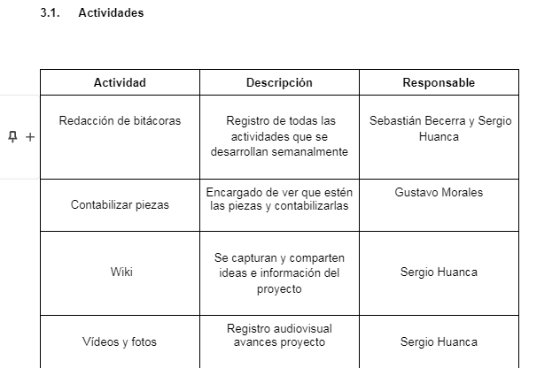
Planificación Actividades Proyecto

Slide 8
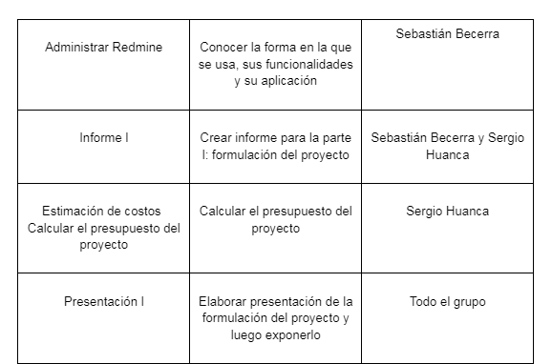

Slide 9
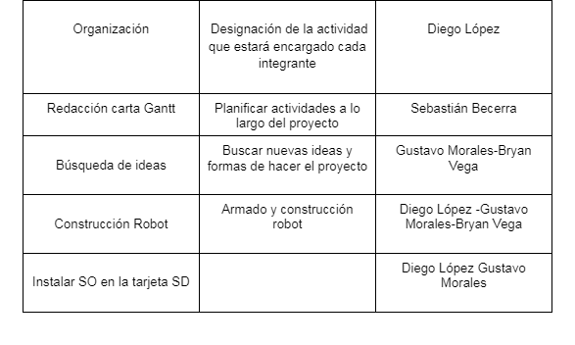

Slide 10
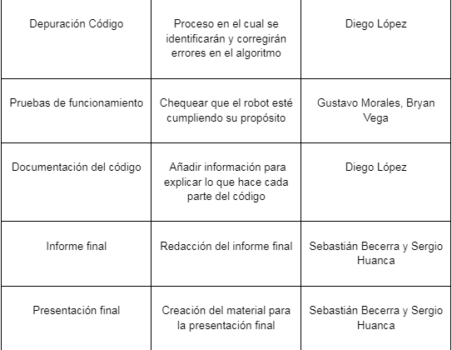

Slide 11
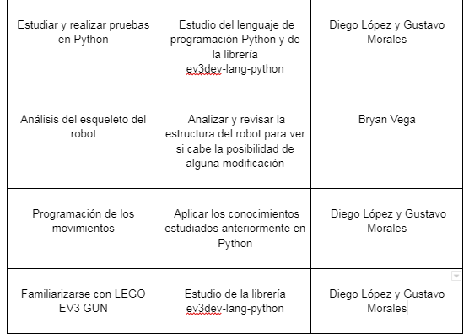

Slide 12
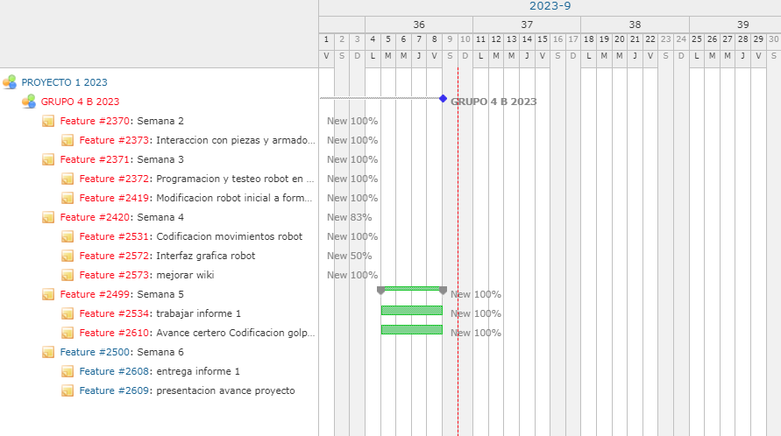
Asignacion Tiempo
Planificamos cada tarea y actividad mediante la carta gantt, la cual nos dio el enfoque debido para llevar un orden en las tareas desarrolladas a lo largo del proyecto.

Slide 13
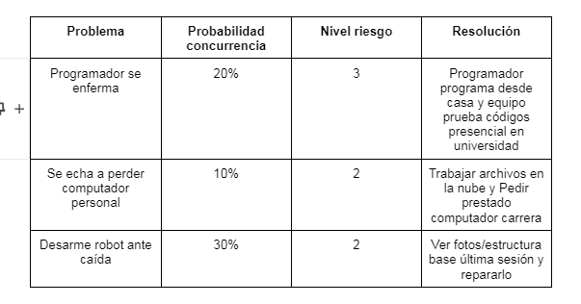
Gestion Riesgos

Slide 14
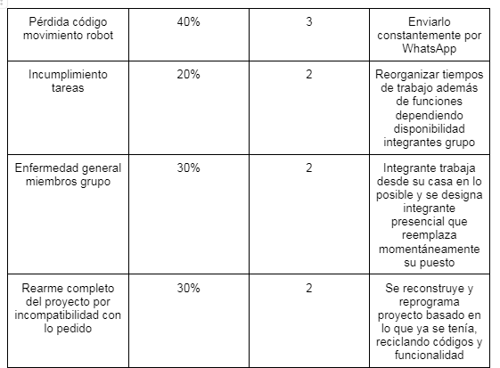

Slide 15
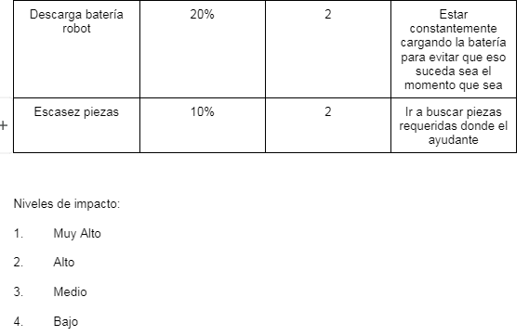

Slide 16
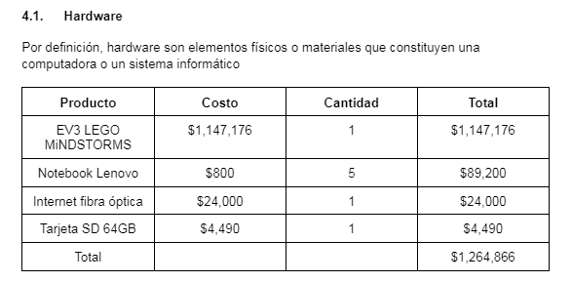
Planificacion recursos Hardware-Software y Estimacion Costos

Slide 17
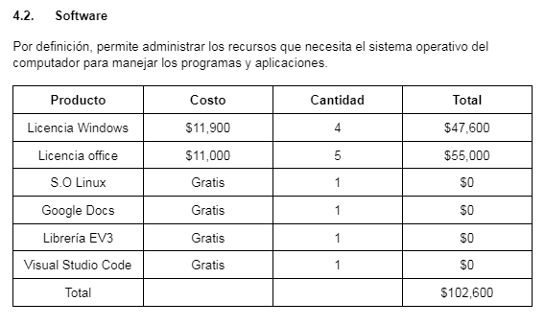

Slide 18
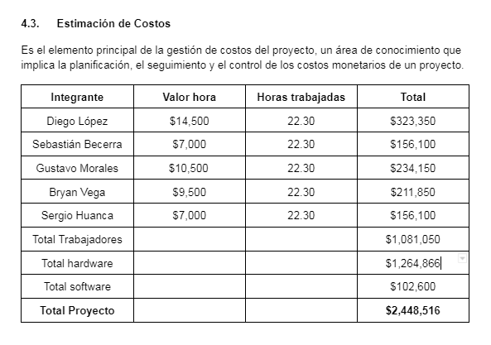

Slide 19
Conclusión
Agradecemos su atención como grupo

